Slide 1
ZAKON O ZDRUŽEVANJU PRI MNOŽENJU Napišite naslov v zvezek in prisluhnite razlagi učiteljice Saše. V desnem kotu je majhen zvočnik. Kliknite nanj.
Saša Klemenc, prof. RP

Slide 2
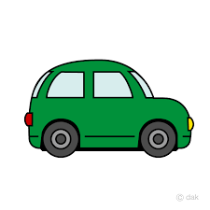
Koliko gum imajo vsi avtomobilčki skupaj? 1. način: 2 • 2 • 4 = 4 • 4 = 16 2. način: 2 • 2 • 4 = 2 • 8 = 16

Slide 3
Koliko bonbonov je v vseh košarah?
3 • 4 3 • 4
2 • 3 • 4
3 • 4
3 • 4
2 • 3 • 4

Slide 4
3 • 4
3 • 4
2 • 3 • 4
2 • 3 • 4 = 6 • 4 = 24
2 • 3 • 4 = 6 • 4 = 22 • 3 • 4 = 6 • 4 = 24
4
2 • 3 • 4 = 2 • 12 =24
Tu je 6 košaric po 4 bonbone.
Tu sta 2 polički po 12 bonbonov.
V OBEH PRIMERIH JE ENAK REZULTAT.

Slide 5
DOKAZALI SMO, DA VRSTNI RED PRI MNOŽENJU NI POMEMBEN.
Delo doma:
U/93
Ogledamo si slikovni prikaz ter račune, ki sta jih zapisala Bine in Lili.
Kako je računal Bine in kako je računala Lili?
Ugotovimo, da je lahko pri množenju vrstni red množenja poljuben (ni potrebno, da gremo po vrsti.)
V zvezek rešite 3. nalogo in mi jo pošljite.
Lep pozdrav, učiteljica Ingrid

